Slide 1
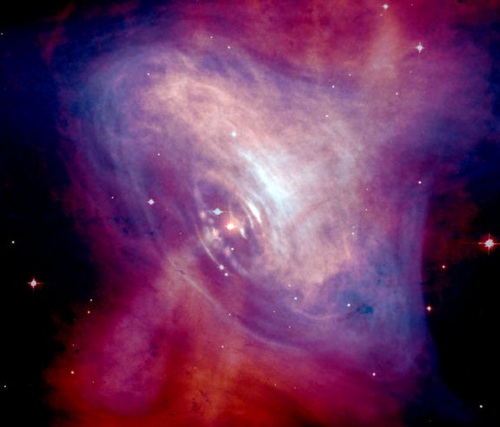


Slide 2

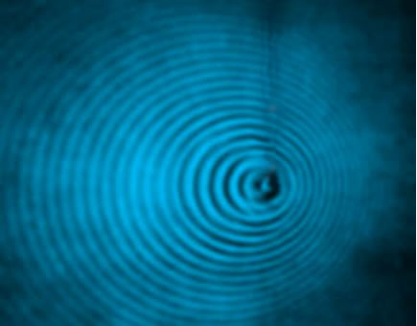
一、惠更斯原理
1. 媒质中波动各点皆可当作球面子波的新波源；
2. 任意时刻各子波源所发出子波的包迹即为新波阵面。

Slide 3
一、惠更斯原理
1. 媒质中波动各点皆可当作球面子波的新波源；
2. 任意时刻各子波源所发出子波的包迹即为新波阵面。

Slide 4
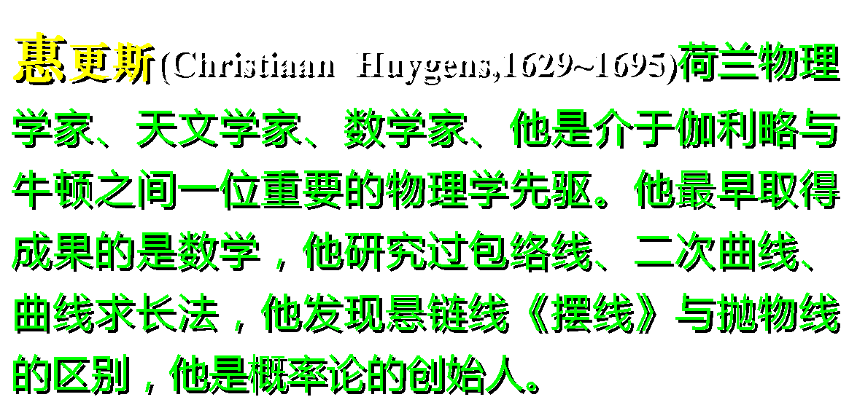

一、惠更斯原理
1. 媒质中波动各点皆可当作球面子波的新波源；
2. 任意时刻各子波源所发出子波的包迹即为新波阵面。

Slide 5


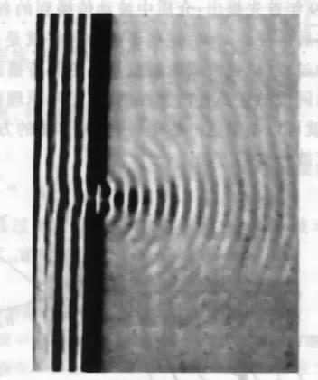
Chapter 14. 波的传播与叠加 §14. 4 惠更斯原理 波的反射与折射 P. 5 / 10 .
二、波的衍射现象
当障碍物的宽度 >> 波长时，
衍射现象不明显。

Slide 6
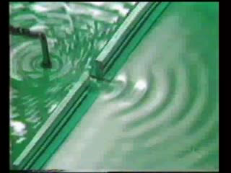

二、波的衍射现象
当障碍物的宽度 ~ 波长时，
衍射现象较明显。

Slide 7



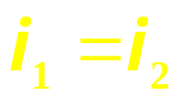
三、波的反射与折射
反射定律：

Slide 8
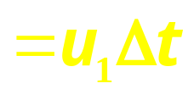
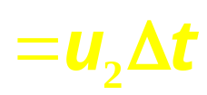

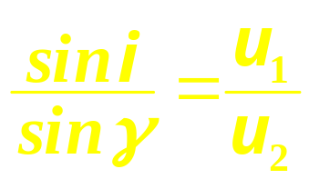




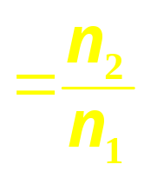

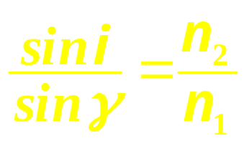
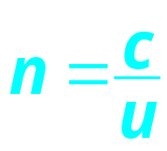
折射定律：
对于光波：
( 折射率： )

Slide 9
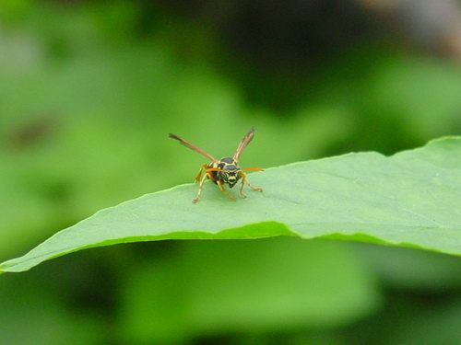

1. 惠更斯原理：
(1) 媒质中波动各点皆可当作球面子波的新波源；
(2) 任意时刻各子波源所发出子波的包迹即为新波
阵面。
2. 惠更斯作图法。
( The end )

